Slide 1
文本格式规范

Slide 2
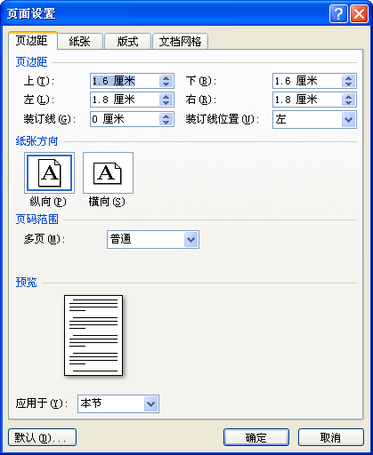
文本格式规范—页面设置
上下页边距1.6厘米
左右页边距1.8厘米

Slide 3

文本格式规范—正文设置
居中，字体为宋体，字号为小三号、加粗，标题行的标题段前1行，段后1.5行。
文件标题
正文
字体为宋体，字号为小四，行间距为多倍行距1.25倍，段前为0.5，段后0行，首行缩进2个字符。
宋体，小四号字、段前0行、段后0行，1.5倍行距，加粗、居日期中间。
署名
宋体，小四号字、段前0行、段后0行，1.5倍行距，加粗，右对齐。
日期

Slide 4
文本格式规范—部分结构格式规范
“部分结构层次”，就是对商务文书中的几级嵌套的分层次编号。
国家标准规范要求为：
一、
（一）
结构层次的第一层，其层次编号用“一”、“二”、“三”……来表示；
1、
（1）
（2）
结构层次的第二层，其层次编号用“（一）”“（二）”“（三）”……来表示；
（3）
2、
3、
（二）
结构层次的第三层，其层次编号可以用阿拉伯数字来表示；
（三）
结构层次的第四层，其层次编号用（1）”“（2）”“（3）”……来表示。
二、
三、

Slide 5
文本格式规范—页眉、页脚要求
1
2
3
所有文件应当使用页码，页码应居中，字体为小四黑体，只有一页的情况下，不用加注页码。
凡用到目录和附件，尽量利用超级链接，在分析过程中尽量引用图表进行分析。
若有需要加注页眉，原则上为黑体五号字体，居右。

